Slide 1
Лекція 5. Основні елементи диференціальної гри
ККС 2025/2026
Викладач: Канцедал Георгій Олегович
НТУУ "КПІ", ІПСА, Кафедра ММСА

Slide 2
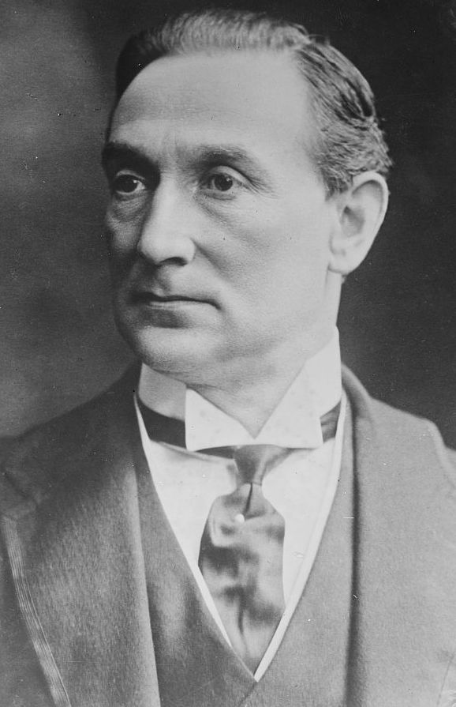
Що таке диференціальні ігри?
Динамічні ігри — це розділ математичної теорії керування, де об'єкти діють в умовах конфлікту та невизначеності.
Диференціальні ігри — динамічні ігри, що описуються звичайними диференціальними рівняннями.
Засновник: Руфус Айзекс (R. Isaacs)

Slide 3
Типові приклади диференціальних ігор
військові битви;
повітряні бої;
футбол;
переслідування судна торпедою;
перехоплення ракетою;
охорона об'єктів.
Якщо:
один гравець виключається — задача оптимального керування;
час фіксується — статична гра.

Slide 4
Формальна постановка
Є динамічна система з керуванням u(t) (1-й гравець) і v(t) (2-й гравець)
Переслідувач vs Втікач
Гравці намагаються досягти своїх цілей, знаючи тільки:
поточний стан,
(іноді) керування супротивника.

Slide 5
Функціонал гри
На траєкторіях системи визначений функціонал J(x0,u(⋅),v(⋅))
Цілі гравців:
Перший: мінімізує J
Другий: максимізує J
У складніших випадках: функціонал — час виходу на термінальну множину

Slide 6
Обмеження
Можуть бути:
геометричні (обмеження на координати);
інтегральні (обмеження на норму керування);
імпульсні (переривчасті керування);
змішані;
фазові (на стан системи).

Slide 7
Методи аналізу
1. Методи динамічного програмування
Рівняння Гамільтона-Якобі
Імена: Айзекс, Беллман, Понтрягін, Пшеничний
2. Методи гарантованого результату
правило екстремального прицілювання (Красовський)
перший прямий метод (Понтрягін)
метод розв’язуючих функцій (Чикрій)

Slide 8
Стратегії у диференціальних іграх
Стратегія → керування як функція фазових координат.
При відомому початковому стані, результат гри можна отримати інтегруванням системи.
Стратегія = реакція гравця на поточний стан.

Slide 9
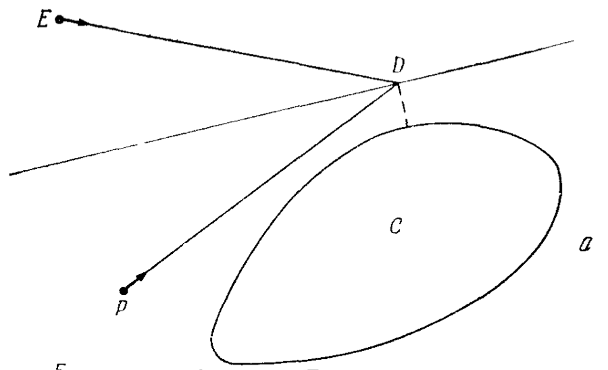
Приклад – Захист об'єкта
Об'єкт С потрібно захистити
Р — захисник
Е — нападник
Ціна гри — відстань від точки захоплення до С

Slide 10
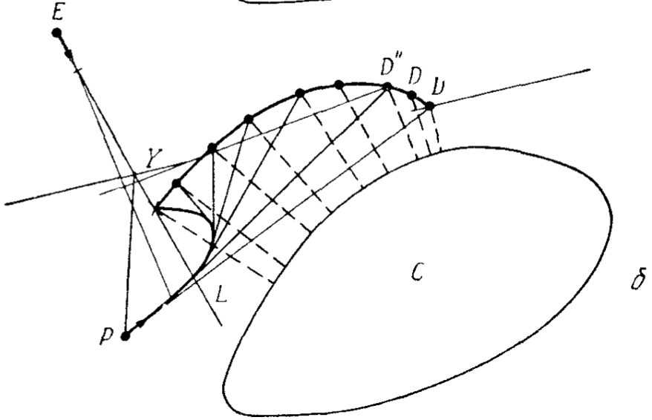
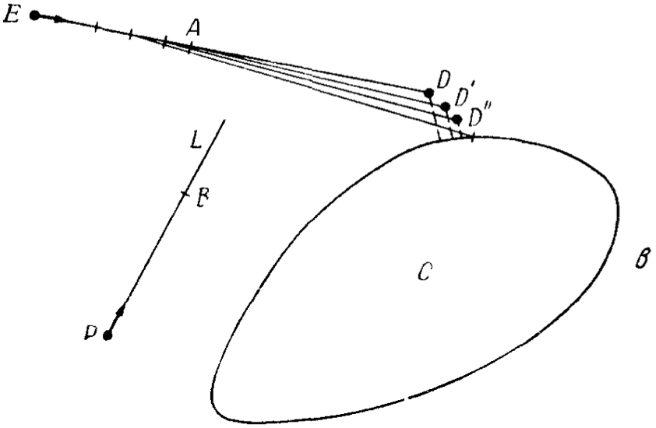
Варіанти поведінки
Р діє оптимально, Е — ні (рухається по прямій) → Р переслідує найближчу точку на перпендикулярі → Траєкторія Р — крива, потім прямолінійна
Р діє не оптимально, Е — діє стратегічно → Е досягає С, Р запізнюється (рис. 2)

Slide 11
Дякую за увагу

